Slide 1
Electronică digitală
(2024-2025)
= Curs 4 =
Anul de studii C2
Săptămâna 4 23 Octombrie 2024 12:00 – 14:00
ionel.bostan@upit.ro

Slide 2

Principalii parametri şi caracteristici pentru circuitele logice reale sunt:
benzi de tensiune asociate stărilor logice de intrare/ieşire
marginea de zgomot, tensiunea de prag
etaje tipice de ieșire pentru circuitele logice
circulația curenților - factorul de încărcare al ieşirii logice (Fan Out)
caracteristica de transfer în tensiune
timp de propagare
putere disipată

Slide 3
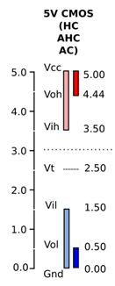
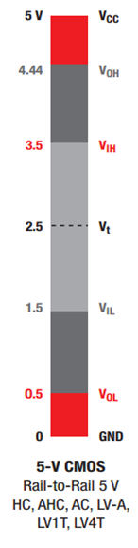




Soluția corectă de codificare a valorilor logice:
pentru fiecare stare logică se alocă câte o bandă de tensiuni permise şi nu doar o valoare singulară;
benzile de tensiune asociate stărilor logice sunt separate de o bandă interzisă;
Benzile de tensiune de la ieșirea logică sunt diferite (ca lățime ) față de benzile de la intrarea logică;
Diferența de lățime este introdusă intenționat și poartă denumirea de margine de zgomot.

Slide 4
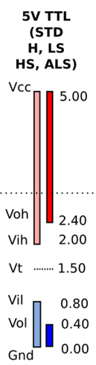
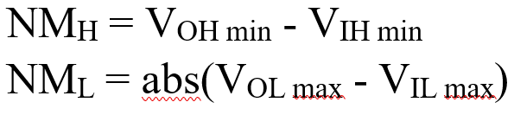
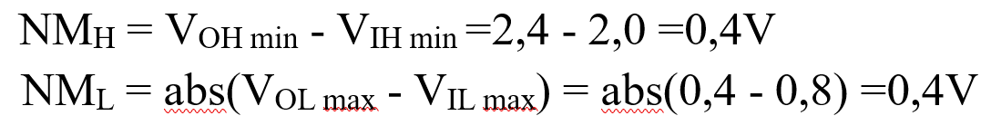
= Parametrii circuitelor logice = Marginea de zgomot (Noise Margin)
Marginea de zgomot asigură:
imunitate la efectul negativ al zgomotelor;
toleranță față de pierderile inerente de pe trasele de legătură;
Marginea de zgomot statică este dată de amplitudinea maximă a semnalului de zgomot lent variabil care se poate suprapune peste semnalul util fără ca acesta să perturbe funcţionarea normală a circuitului.

Slide 5
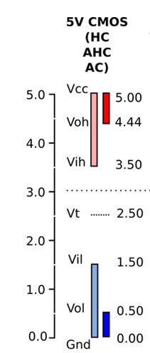















= Parametrii circuitelor logice = Marginea de zgomot (Noise Margin)
Marginea de zgomot – Exemplu de calcul pentru familia 74AHC***

Slide 6
Parametrii și caracteristicile circuitelor logice – partea II
- Caracteristica de transfer in tensiune (CTT)

Slide 7
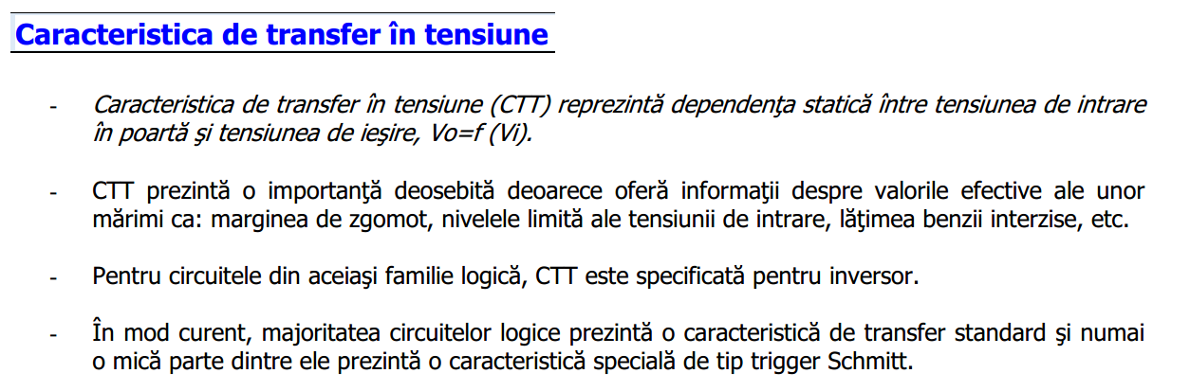

Slide 8
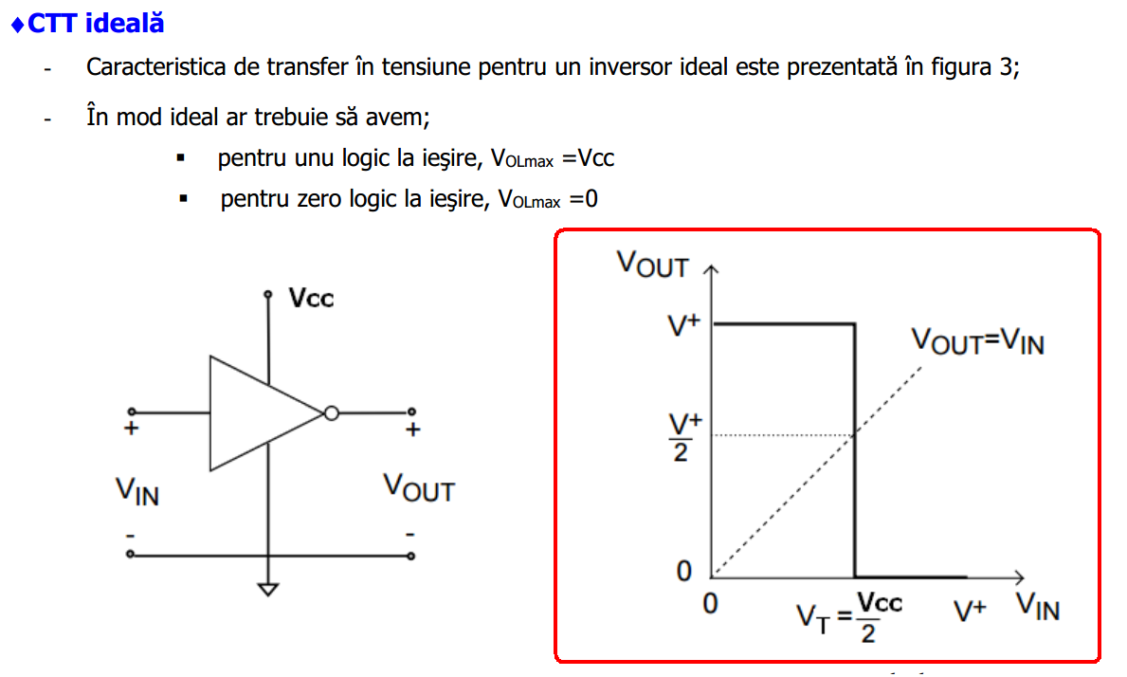









Slide 9
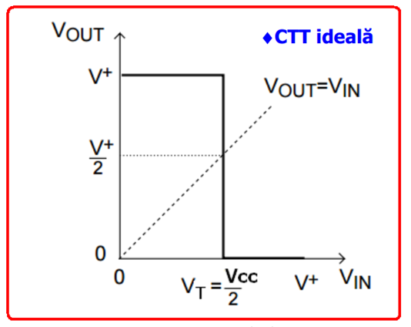
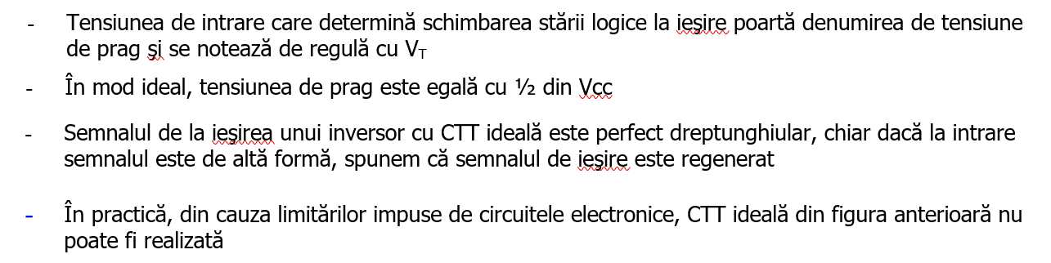

Slide 10
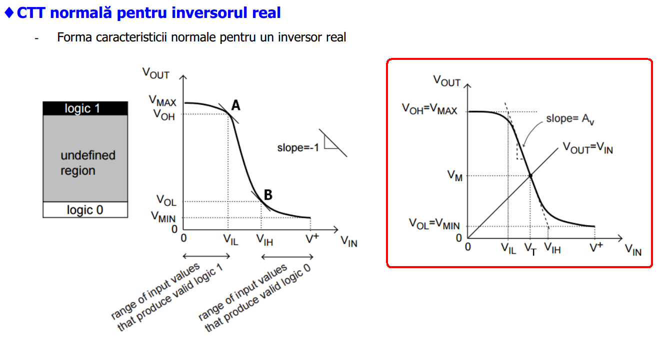







Slide 11
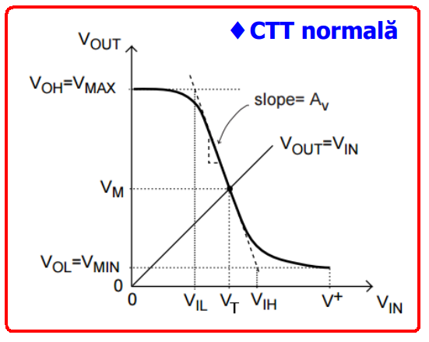
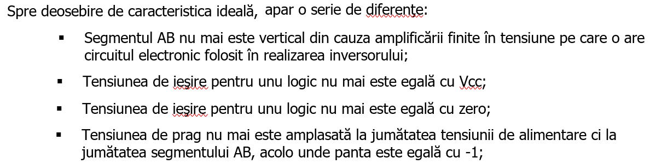





Slide 12
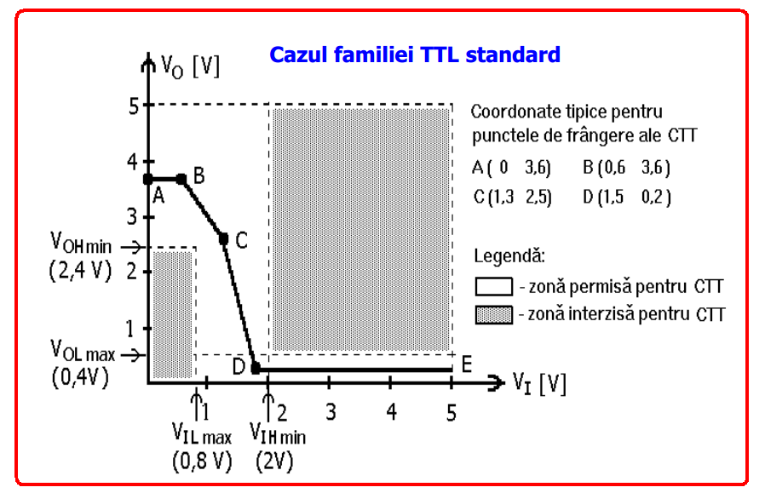
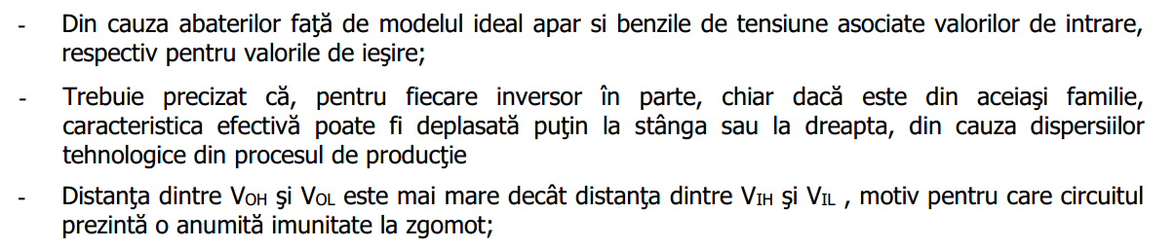

Slide 13
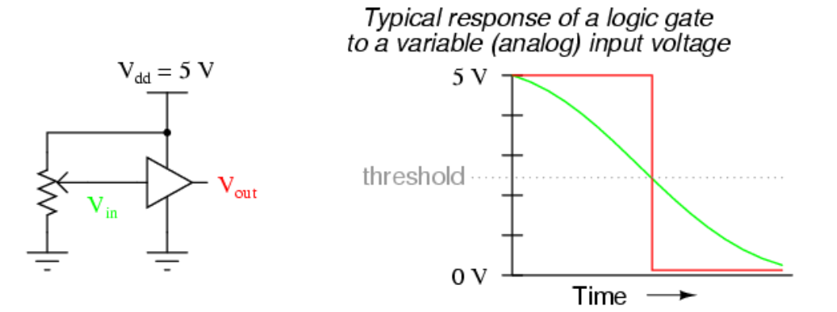










Slide 14
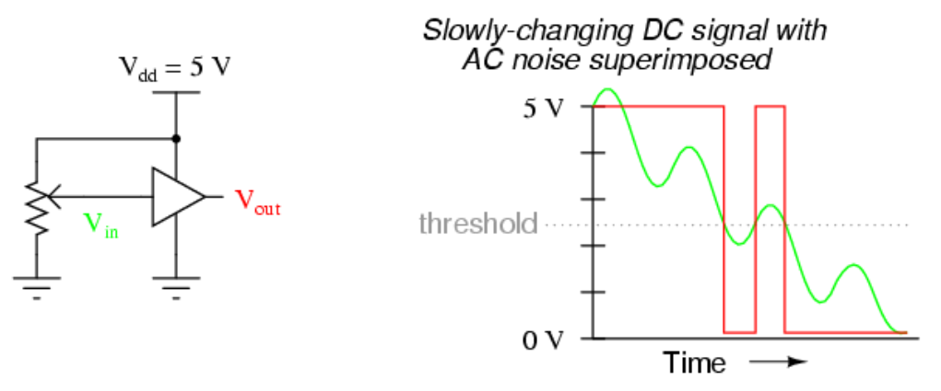
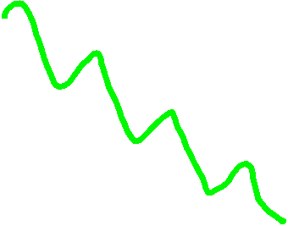




Slide 15
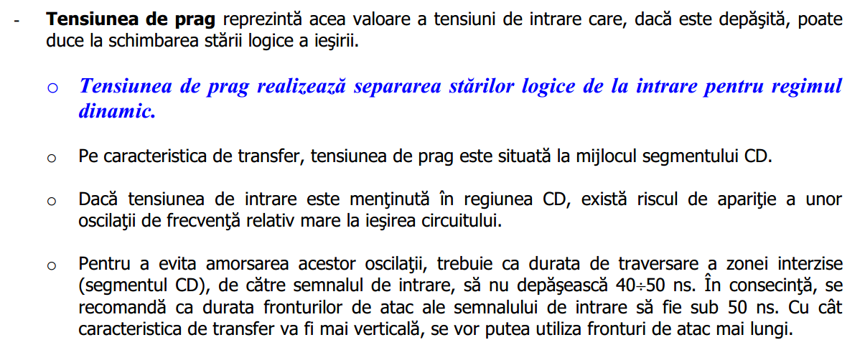


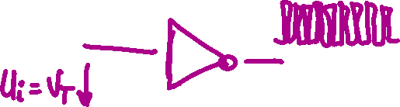

Slide 16

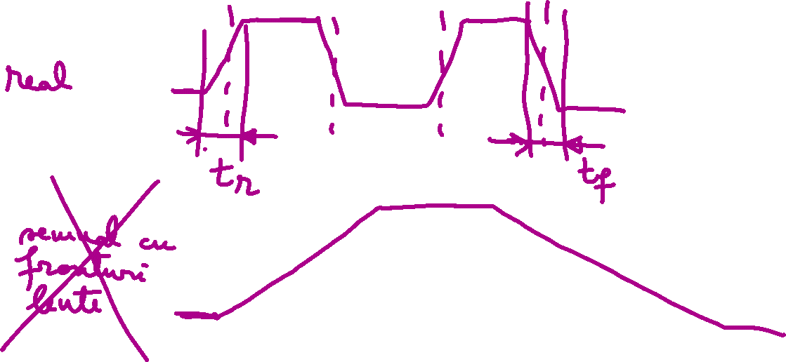


Slide 17
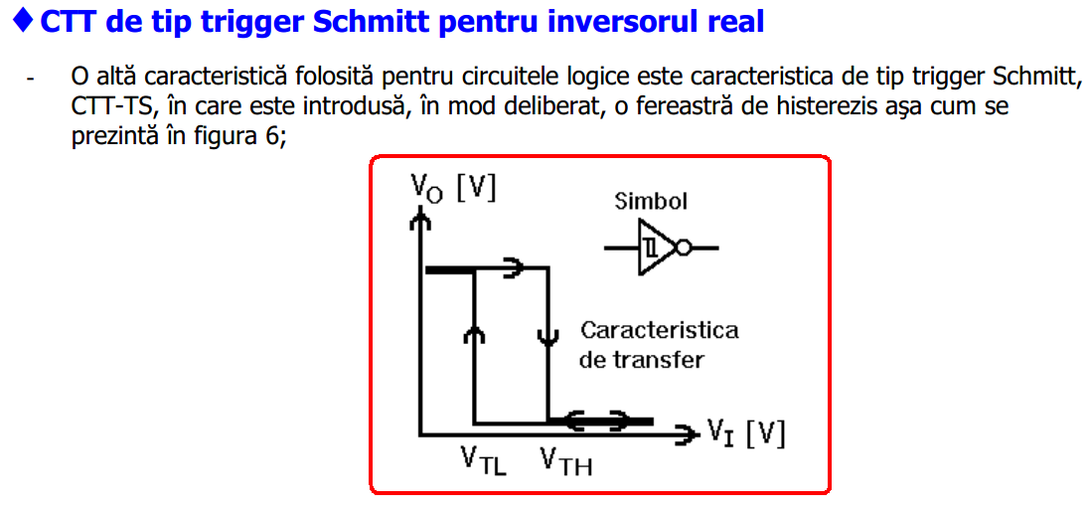
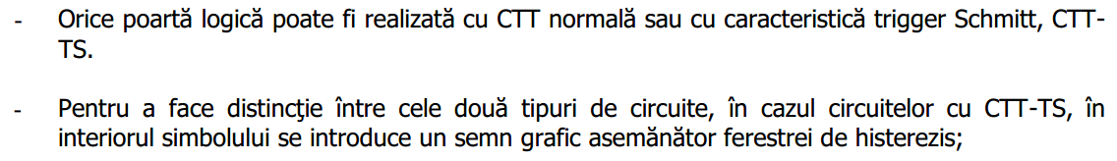

Slide 18
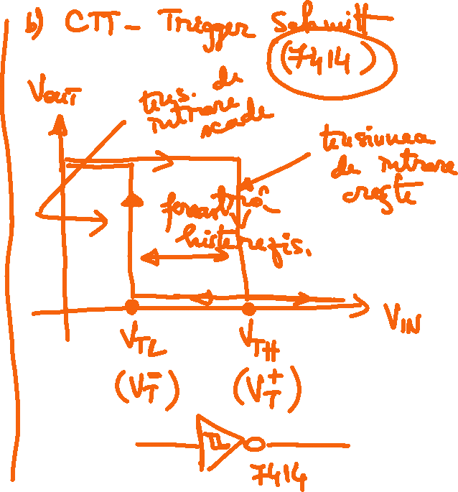




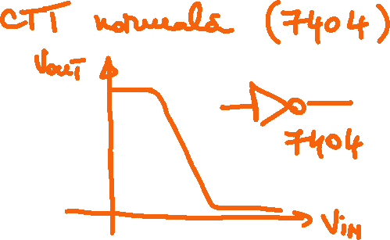





Slide 19








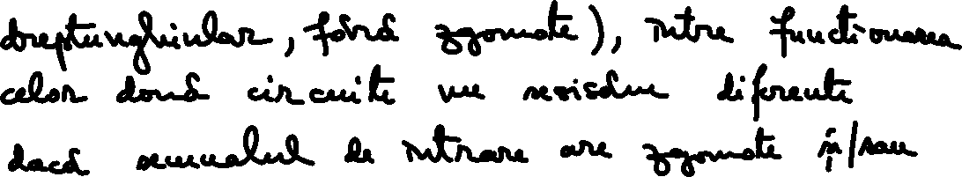



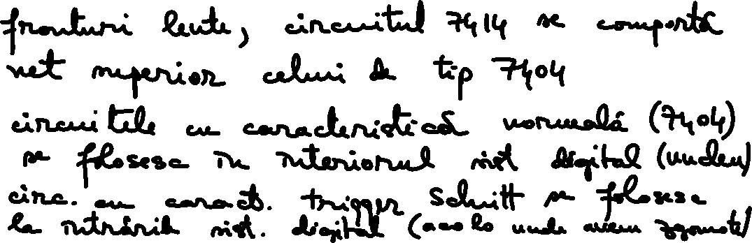


Slide 20



















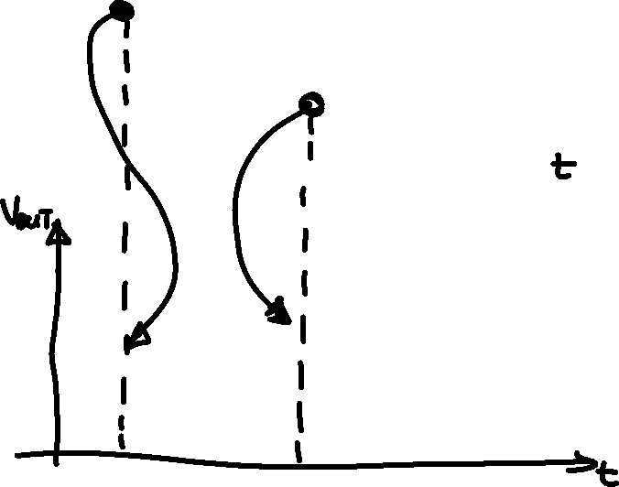



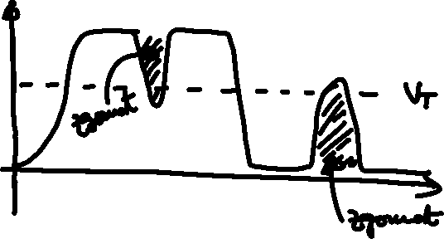

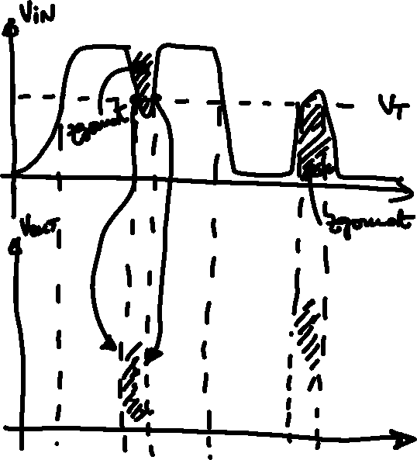


















Slide 21






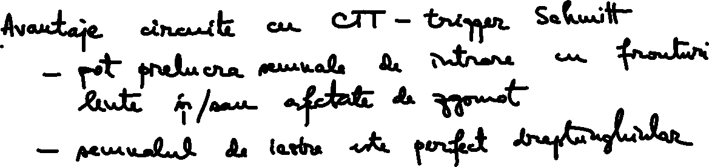


Slide 22



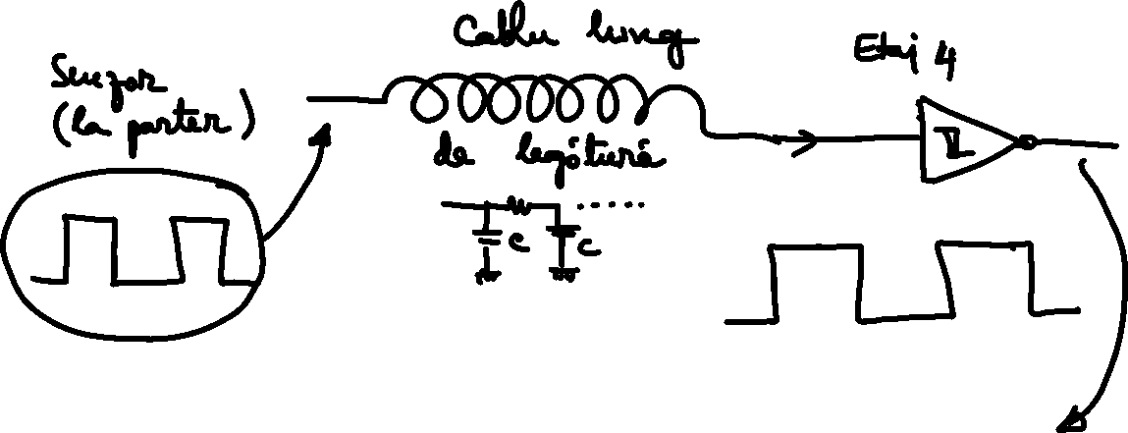


Slide 23
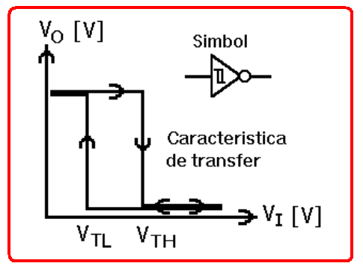
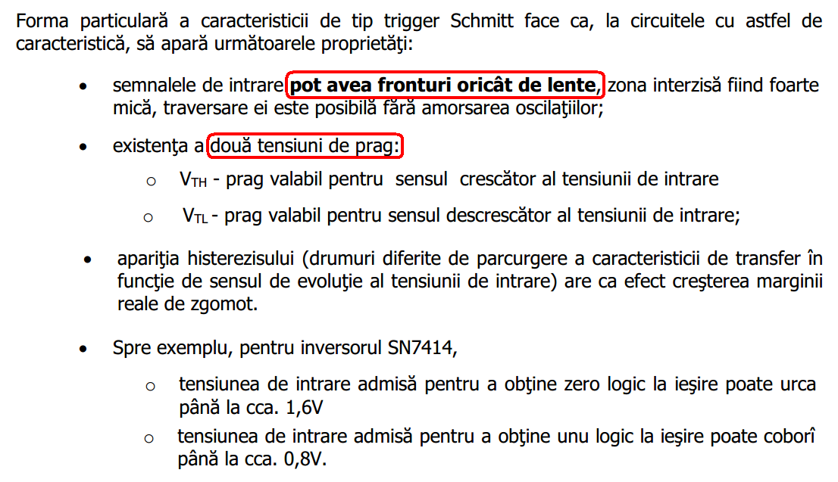

Slide 24
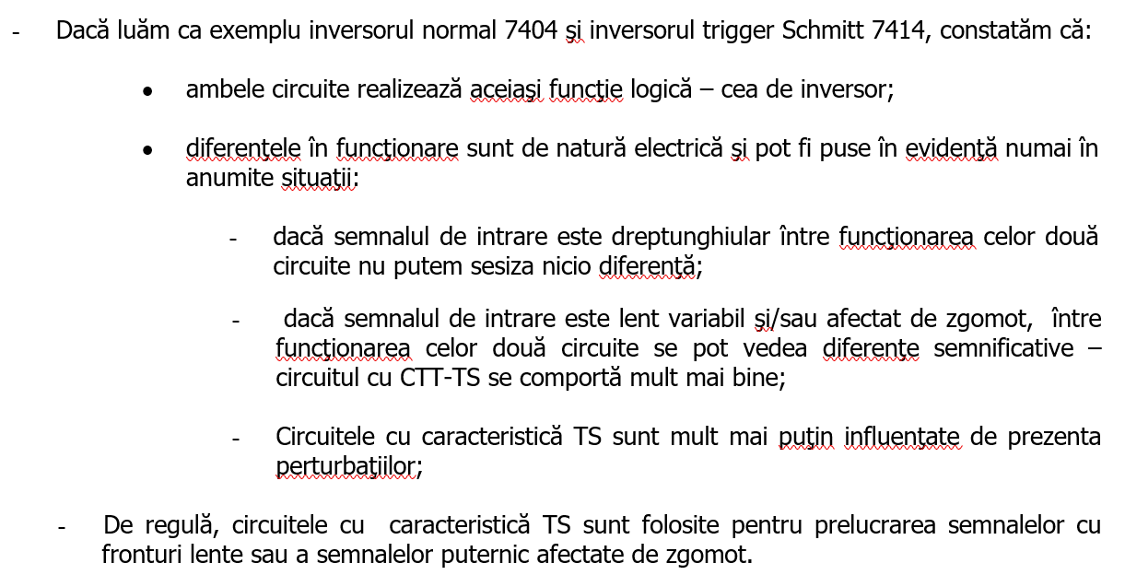
Inversorul cu caracteristică trigger Schmitt - Comportarea în prezența zgomotului

Slide 25
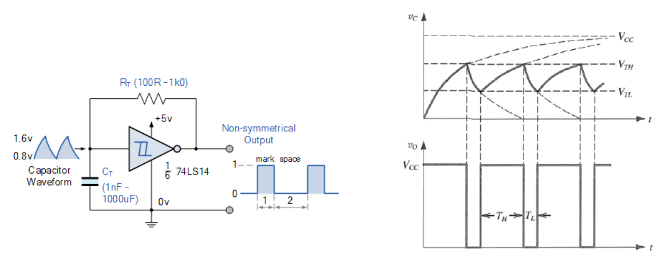

Slide 26



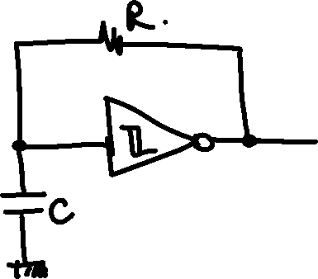






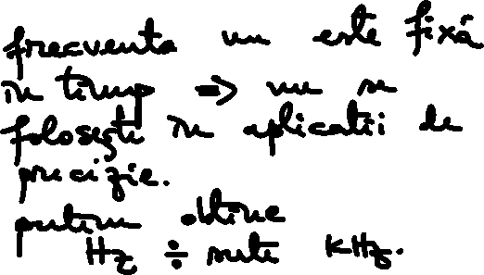




Slide 27












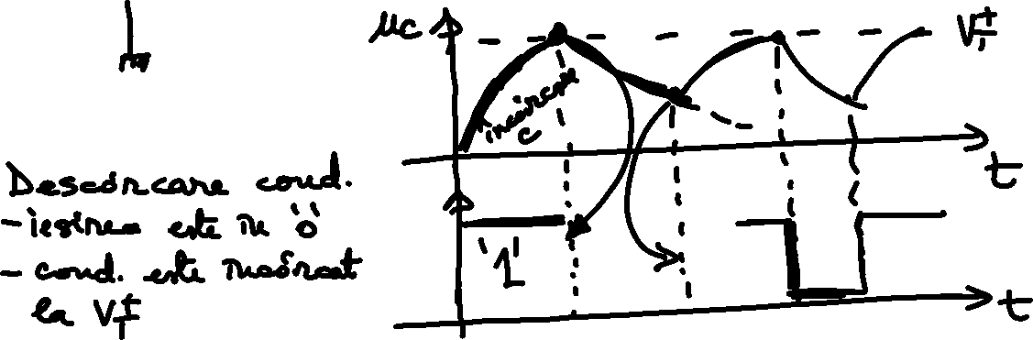















Slide 28
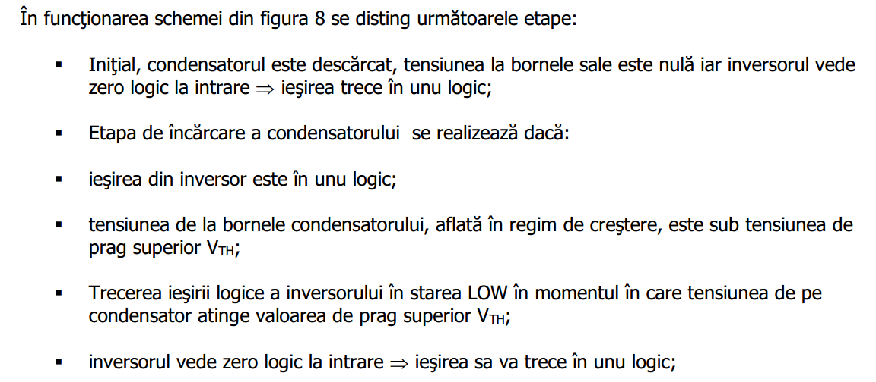
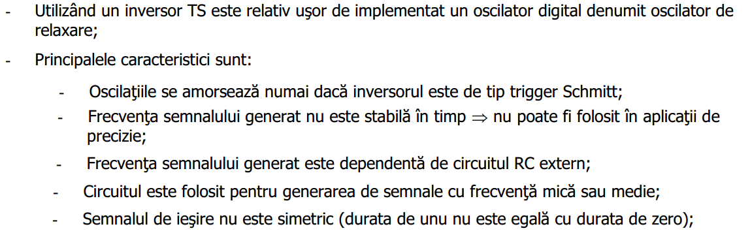

Slide 30
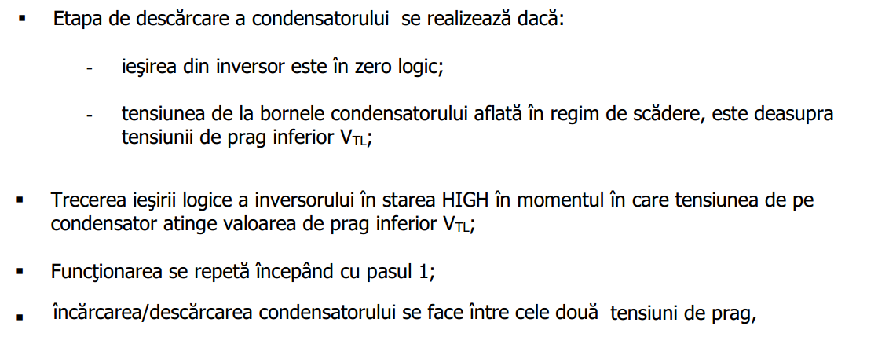

Slide 32
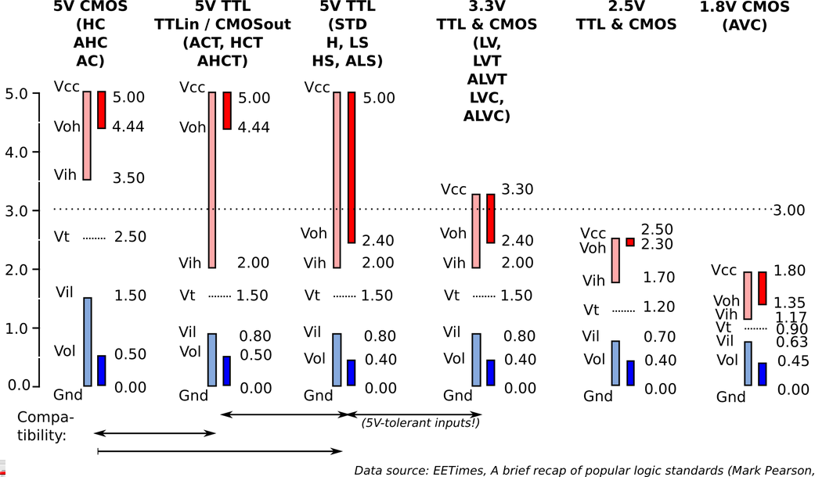
= Parametrii circuitelor logice = Marginea de zgomot
Comparație între benzile de tensiune pentru diferite familii logice:

Slide 33
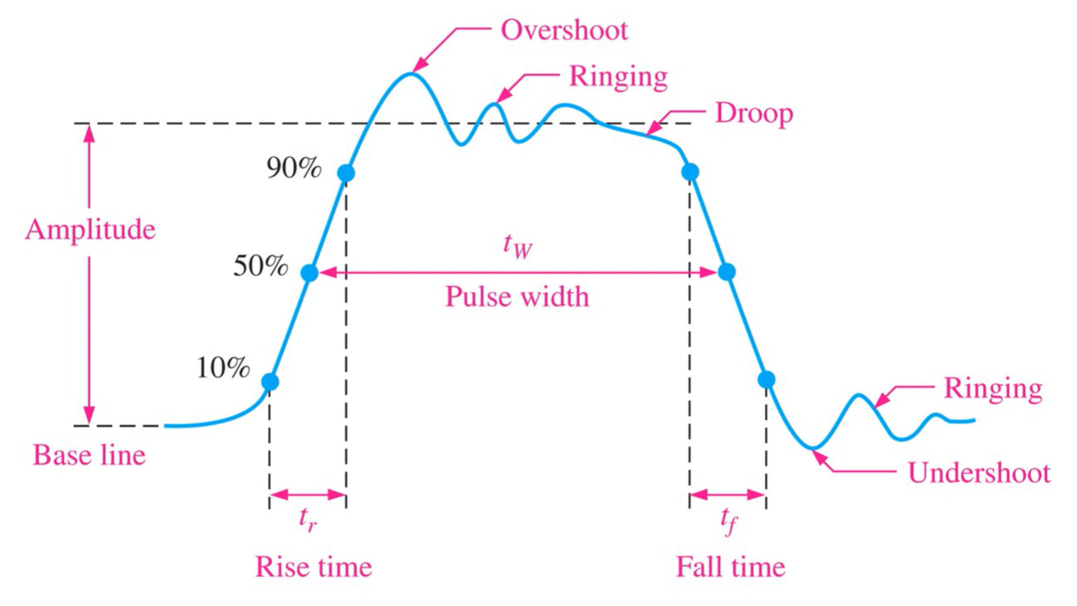
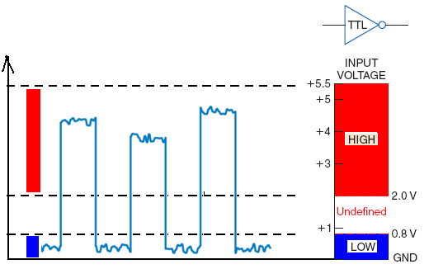
Benzi de tensiune asociate stărilor logice
Cum arată un semnal digital real?

